Slide 1
Contextualización
Curso 111 mil programadores - Baradero

Slide 2

Capas básicas

Slide 3
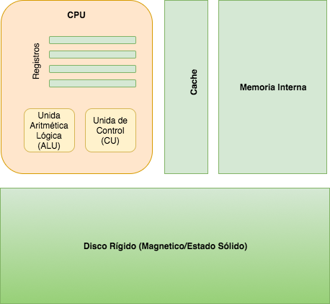
Hardware

Slide 4
Sistema binario
Decimal | Binario
0 | 0
1 | 1
2 | 10
3 | 11
4 | 100
5 | 101
6 | 110
7 | 111
8 | 1000
“1 bit es una posición del número expresado en el sistema binario, por ende puede ser 1 o 0”
“1 byte es la cantidad de información que puede ser almacenada en 8 bits”
1 0 1
5 = 1 . 2² + 0 . 2¹ + 1 . 2⁰
X = b₀ . 2⁰ + b₁ . 2¹ + b₂ . 2² +…..+ b_{n} . 2^{n}
Notes:
- Ver registros en primer slide.

Slide 5
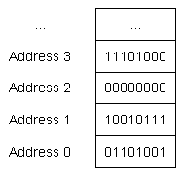
Direccionamiento de memoria

Slide 6
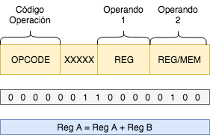
Conjunto de instrucciones

Slide 7





Entrada/Salida

Slide 8






Sistemas Operativos
Gestión de memoria.
Gestión de E/S.
Gestión de procesos.
Notes:
¿por qué son importantes?, direccionamiento de memoria

Slide 9

¿qué es un programa?
“Un programa es una colección de instrucciones que realizan una tarea determinada cuando son ejecutadas en el orden preestablecido por una computadora.”

Slide 10
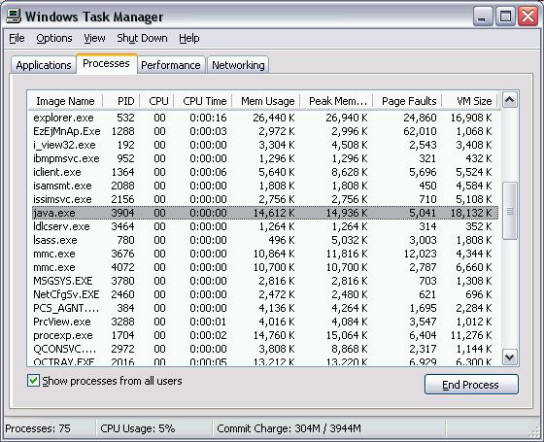
¿qué es un proceso?
“Un proceso es una instancia de un programa que está siendo ejecutado.”

Slide 11
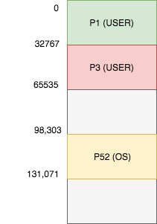

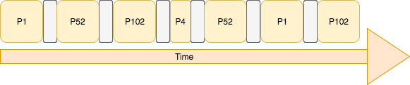
Múltiples procesos/procesos concurrentes

Slide 12
Lenguaje de programación
¿Algún enfoque más simple?

Slide 13
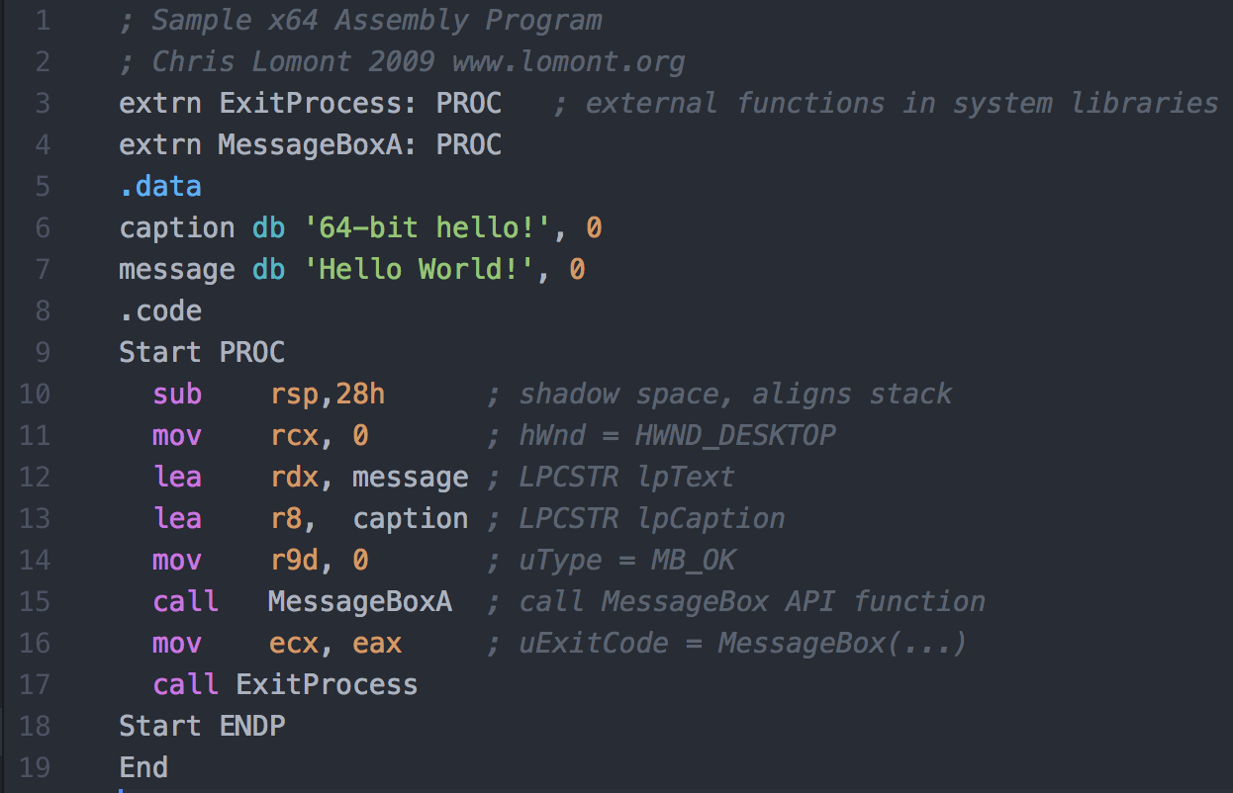
Lenguaje Assembler

Slide 14
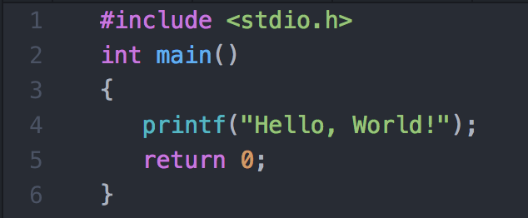
Lenguajes compilados
Compilación

Slide 15






Lenguajes compilados

Slide 16
Lenguajes “interpretados” (código intermedio)
Compilación
ByteCode
Traducción

Slide 17







Lenguajes “interpretados” (código intermedio)

Slide 18
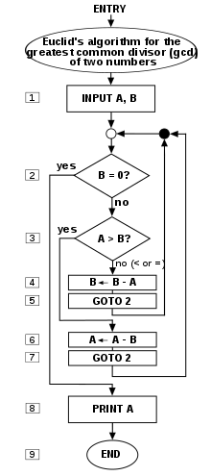
¿Qué es un algoritmo?
“An algorithm is a set of instructions, sometimes called a procedure or a function, that is used to perform a certain task.” Fuente: https://pc.net
“An algorithm is an effective method that can be expressed within a finite amount of space and time and in a well-defined formal language for calculating a function. Starting from an initial state and initial input (perhaps empty), the instructions describe a computation that, when executed, proceeds through a finite number of well-defined successive states, eventually producing "output" and terminating at a final ending state. .” Fuente: Wikipedia

Slide 19
Big O notation
“Es una notación que se utiliza para analizar la complejidad de un algoritmo en función de los recursos de cómputo y de memoria que podría utilizar.”
O(n) -> k * n = número de pasos requeridos.
Aplicado a cómputo/pasos
O(n²) -> k * n² = número de pasos requeridos.
O(log n) -> k * log n = máxima memoria consumida.
Espacio de memoria
O(1) -> k * 1 = máxima memoria consumida.

Slide 20
Consultas

